Slide 1
平成25年度 計算科学技術部会 第14回全体会議
2013年9月3日（火） 12:00～13:00
於 八戸工業大学

Slide 2
平成25年度計算科学技術部会 全体会議
第14回議事次第
1. | 部会長挨拶 | 越塚部会長
2. | 事故調報告書サマリー （計算科学技術部会執筆分） | 中島副部会長 （事故調委員）
3. | 特別講演 「漂流物混入型津波と流体・構造物相互作用に 関するスーパーコンピューティング」 | 石本 淳 教授 東北大学 流体科学研究所
4. | 告知等

Slide 3
1. 部会長挨拶

Slide 4
計算科学技術部会長 挨拶
越塚誠一
この度、日本原子力学会計算科学技術部会（Computational Science and Engineering Division, CSED）の部会長を務めることになりました。本部会は2002年に発足し、その活動の目的は、部会規約第１条によれば、計算科学技術の研究・調査活動を支援し、計算科学技術の発展に貢献することです。部会長として部会の活動に貢献したいと考えております。
2011年3月11日 に発生した東北地方太平洋沖地震と、その影響で発生した東京電力福島第一原子力発電所の事故により、原子力を取り巻く状況は大きく変化しました。事故の詳細な事実関係を明らかにし、その直接的原因および間接的原因について深く考察し、それらの反省を踏まえて今後の原子力の安全性を高めていくことが原子力に 関係する者に一律に課せられた使命であると思います。計算科学技術部会においても、2012年6月 に発足した日本原子力学会の東京電力福島第一原子力発電所に関する調査委員会に対して、前部会長の中島憲宏氏が委員として参画し、計算科学技術に関する主 要な問題点を取りまとめております。それらは、地震動解析、津波解析、放射性物質の大気拡散解析、シビアアクシデント解析の４点です。また、部会の企画 セッションとして、2012年春の年会では「我が国における軽水炉シビアアクシデント評価技術の今後」を、2012年秋の大会では「津波評価手法の現状とその適用」を、2013年春の大会では「モデリング・シミュレーションの高度化」を開催し、多くの出席者がありました。さらに、2013年 秋の大会では「地震動シミュレーションと構造評価手法の現状とその適用」を計画しております。福島第一原発事故において生じた計算科学技術に関する問題点 を見渡すと、原子力の安全にとって計算科学技術は必要不可欠であるとともに、技術の進歩が急速であるがために多くの課題が未解決であるという現状があり、 福島第一原発事故において問題点として顕在化してしまった、と反省しなければならないでしょう。
次紙 続く

Slide 5
こうした反省を原子力の安全性の向上に生かしていくために、2012年9月 に発足した原子力規制委員会が策定を進めている新安全規制における計算科学技術の役割と課題を考えてみたいと思います。第１は、様々な外的事象に対する解 析手法です。新安全基準では外的事象を網羅的に取り上げ、そのうち安全上重要なすべての事象に対して対策が求められており、そのためには様々な外的事象の 影響を解析することが必要になります。これまでも、地震動に加えて地震随伴事象として津波と斜面崩壊の対策が求められていたのですが、さらに溢水や火災などに対しても解析と対策が必要になります。第２は、シビアアクシデント解析です。規制要件化されたシビアアクシデント対策に対して、炉心損傷防止や格納容 器破損防止などの有効性評価が実施されることになり、具体的には何らかの解析に頼ることになると考えられます。しかしながら、シビアアクシデントに対して は不確かさが大きな場合もあり、設計基準に対する解析コードによる事故解析のようなやり方が適さないことも予想されます。第３は、確率論的リスク評価で す。新安全基準である設計基準とシビアアクシデント対策に加えて、「発電用原子力発電施設の安全性向上のための評価」が定期的に事業者によって実施され、 規制当局に届け出され、公開されるという制度が作られようとしています。そこでは、継続的な安全性向上に対する事業者の自主的な取り組みが求められていま す。そして、その有効性は個別の炉に対する確率論的リスク評価によって確認するものとされています。確率論的リスク評価は解析技術の１つではありますが、 得られる結果が確率であるという特殊なものです。今後、確率論的リスク評価の役割が大きくなることから、その精度や品質を高めていくことが必要と考えられ ます。第４は、V&Vです。新安全規制では、原子力安全に対する品質保証が、従来の運転段階だけでなく設計及び工事段階に対しても適用されるようになります。特に、解析に対するV&Vが新たに要求事項として書き加えられることになります。これまで計算科学技術部会において活動してきた「シミュレーションの信頼性ワーキンググループ」の成果が生かされるものと期待しています。
了

Slide 6
2. 事故調報告書サマリー

Slide 7
3. 特別講演

Slide 8
4. 告知等
8

Slide 9
【計算科学技術部会セッション】
【日時】 ９月５日（木） １３：００～１４：３０
【場所】 Ｋ会場（教養棟旧館211）
「地震動シミュレーションと構造評価手法の現状とその適用」
座長 中島憲宏（JAEA）
1. | 「大規模計算機を利用した地震動と地震応答のシミュレーション」 | 堀 宗朗 教授 （東京大学）
2. | 「耐震計算ソフトウェアの現状とその利用事例」 | 中村均氏 （CTC）
3. | 「東北地方太平洋沖地震に対する福島第一／福島第二原子力発電所の影響評価」 | 綿引喜徳氏 （東京電力）
9

Slide 10
【第1回若手交流フォーラム】
【主 催】 日本原子力学会熱流動部会
【日 時】 ９月５日（木）～９月６日（金）
【場 所】 八戸シーガルビューホテル
【対象者】 原子力学会員ー学生・概ね３５歳以下の若手研究者
【主 旨】 概ね35歳以下 の若手研究者の交流促進による
学会活動の活性化を目指した、研究発表・議論の場
９月５日
９月６日
14:00 | 学会会場（八戸工業大学）出発
14:30 | 八戸シーガルビューホテル着 会場準備
15:00～19:00 | ポスター発表 (3部構成)
19:30 | 懇親会
8:50 | ホテル発
9:20 | 八戸火力発電所到着
9:30 | 八戸火力発電所 メガソーラー見学
11:30 | 八戸火力発電所出発
12:00 | 八戸駅着、解散
10

Slide 11
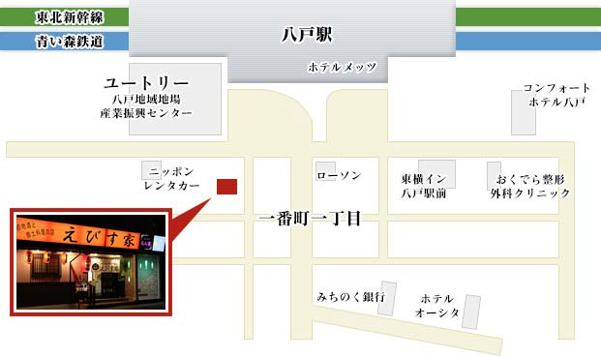
【計算科学技術部会懇親会】
【日時】 ９月３日（本日） １９：００～２１：００
【場所】 南部地酒と郷⼟料理の店 えびす家（八戸駅）
青森県八戸市一番町一丁目8-3
Tel: 0178-70-2722
11

Slide 12
以 上
今年度も引き続き部会活動にご協力 賜りますようお願い申し上げます。

